Slide 1



PHÒNG GIÁO DỤC VÀ ĐÀO TẠO QUẬN LONG BIÊN
TRƯỜNG MẦM NON ĐỨC GIANG
LĨNH VỰC PHÁT TRIỂN NGÔN NGỮ
Trò chơi chữ cái : “h- k ,l – m - n ”
Thực hiện: Giáo viên khối MGL

Slide 2
Mục đích – yêu cầu
1. Kiến thức:
2. Kĩ năng:
-Trẻ phát âm chính xác chữ cái h,k,l,m,n.
- Trẻ tìm đúng chữ cái h,k,l,m,n có trong các từ
-Trẻ chơi được các trò chơi: Ô cửa bí mặt,; Ai thông minh; Đi tìm chữ cái; Zíc zắc vui nhộn
3. Thái độ:
-Trẻ nhận biết được các chữ cái h,k, l,m,n thông qua các trò chơi.
-Trẻ biết chơi các trò chơi: Ô cửa bí mật; Ai thông minh; Đi tìm chữ cái; Zíc zắc vui nhộn.
Trẻ hào hứng tham gia vào bài học

Slide 3
SÂN CHƠI CHỮ CÁI
Ô cửa bí mật
Ai thông minh
Trò chơi
Đi tìm chữ cái
Zíc zắc vui nhộn

Slide 4
Trò chơi: Ô cửa bí mật
Cách chơi: Trên màn hình sẽ xuất hiện các ô cửa, lần lượt chúng ta sẽ mở các ô cửa đó. Đằng sau mỗi ô cửa đó sẽ xuất hiện chữ cái h,k,l,m,n. Nhiệm vụ của các con hãy đọc to các chữ cái đó lên nhé!

Slide 5

n
h
l
m
n
l
2
3
1
m
k
n
h
k
l
4
5
6

Slide 6
Trò chơi: Ai thông minh
Cách chơi: Trên màn hình sẽ xuất hiện các câu hỏi hoặc câu đố và có các đáp án là 1,2,3. Nhiệm vụ của các con hãy chọn đáp án đúng cho mỗi câu hỏi hoặc câu đố đó nhé. Thời gian suy nghĩ là 5 giây.

Slide 7

Chữ cái nào gồm có một nét sổ thẳng?
l
h
1: Chữ
2: Chữ
k
3: Chữ
5
4
3
2
1

Slide 8
Chữ cái nào gồm có một nét sổ thẳng và 2 nét móc xuôi?
n
k
1: Chữ
2: Chữ
m
3: Chữ
5
4
3
2
1

Slide 9
Bình thường em đọc là u
Khi em quay ngược u ra chữ gì
h
n
1: Chữ
2: Chữ
m
3: Chữ
5
4
3
2
1

Slide 10
Chữ cái nào gồm có một nét thẳng và 2 nét xiên?
l
k
1: Chữ
2: Chữ
m
3: Chữ
5
4
3
2
1

Slide 11

Trò chơi: Đi tìm chữ cái
Cách chơi: Trên màn hình sẽ xuất hiện tranh và từ tương ứng màu đỏ; từ màu xanh còn thiếu chữ cái. Nhiệm vụ của các con hãy tìm đúng chữ cái ở phía dưới để điền vào dấu ba chấm của từ màu xanh nhé.

Slide 12

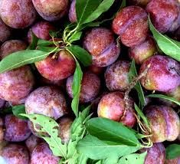
Qu¶ mËn
Qu¶ …Ën
m
h
k
c
b

Slide 13
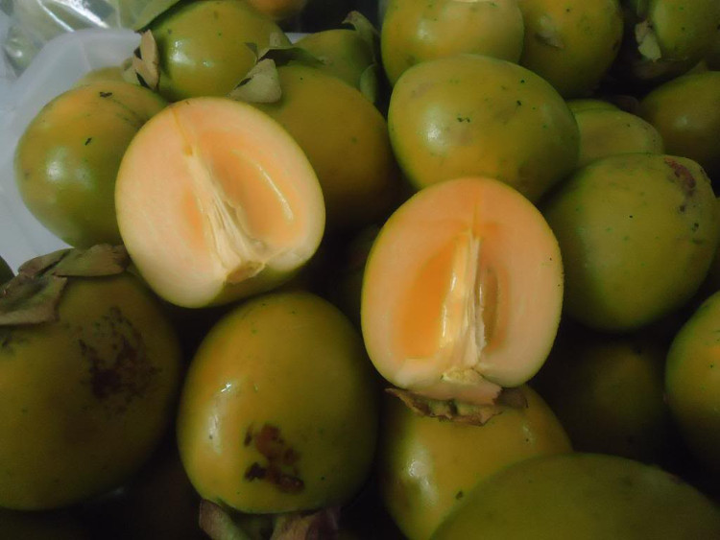
Qu¶ hång
Qu¶ …å…g
m
h
c
k
n
b

Slide 14
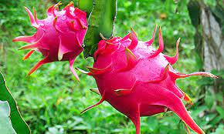
Qu¶ thanh long
Qu¶ t…an… …ong
m
h
c
k
l
n
h

Slide 15
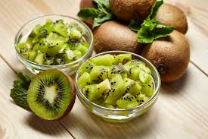
Qu¶ kiwi
Qu¶ …iwi
m
h
k
c
b

Slide 16
Trò chơi: Zíc zắc vui nhộn
Cách chơi: Trên màn hình sẽ xuất hiện bảng zíc zắc. Khi hình tròn rơi xuống vào chữ cái nào thì các con đọc to tên chữ cái đó lên nhé

Slide 17
h
l
k
n
m
l
n

Slide 18


Slide 19
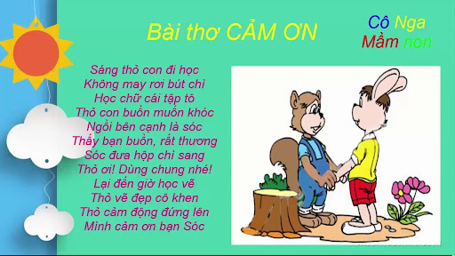

Slide 20


Slide 21
XIN CHÀO
VÀ HẸN GẶP LẠI CÁC CON!

